Slide 1

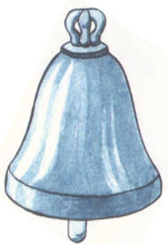

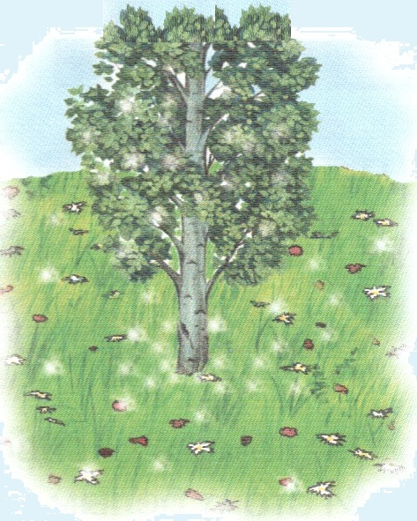
СОГЛАСНЫЕ [Т], [Д]
ГЛУХИЕ –ЗВОНКИЕ
МБДОУ № 10
«Золушка» Г. Оха
Учитель-логопед
Иванова О.Ф
2020 г.

Slide 2
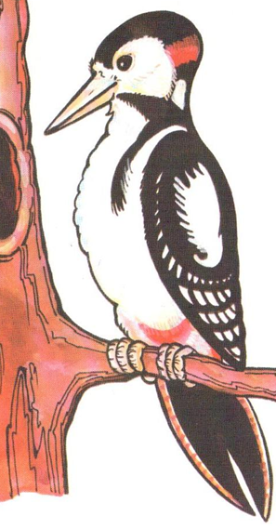
АРТИКУЛЯЦИОННАЯ ГИМНАСТИКА –
ШИРЕ РОТ, ЯЗЫК НА НЁБО:
«МОЛОТОК»
СТУЧИТ – Т – Т – Т - БУКВЕ «Т» – Я ЛУЧШИЙ ДРУГ».
«ДЯТЕЛ» - НА СОСНЕ ВЕСЁЛЫЙ ДЯТЕЛ – Д-Д-Д – БЕЛКЕ
ДОМИК КО- НО-ПА-ТИЛ.
ВАШ РЕБЁНОК ПОНИМАЕТ: ЧТО ТАКОЕ КО-НО-ПА-ТИЛ - ?

Slide 3
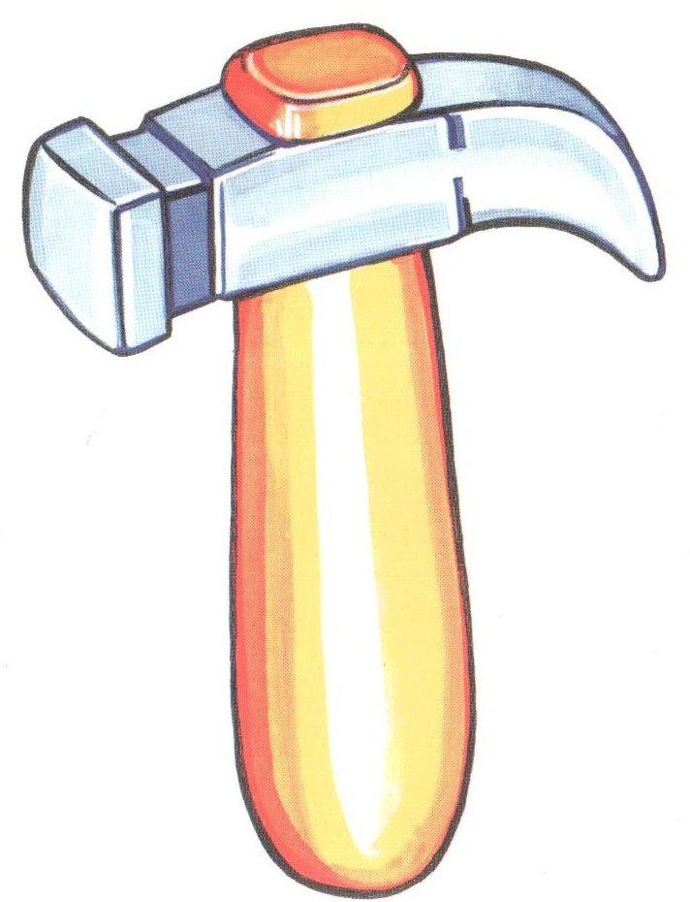
ПЕРЕД ЗЕРКАЛОМ ГЛУХО, без участия голоса: «МОЛОТОК» –Т – Т – Т.
ЗВОНКО, с участием голоса: «ДЯТЕЛ» –Д-Д-Д.

Slide 4


ГЛУХО – стучит барабан
ЗВОНКО - звенит колокольчик
.

Slide 5
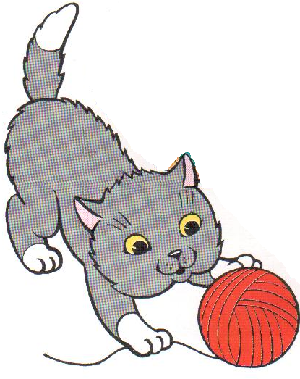
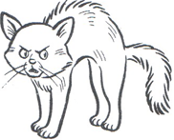
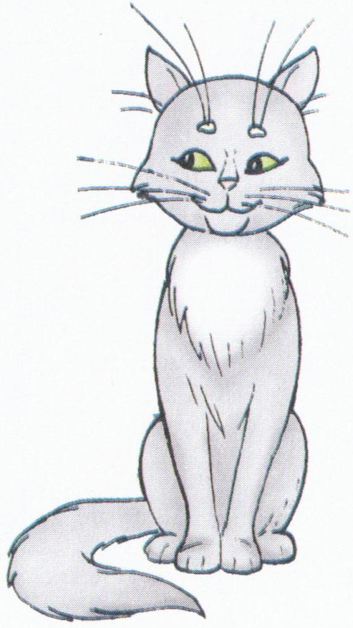
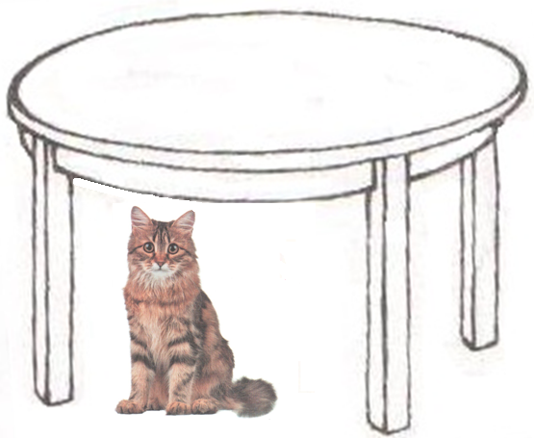
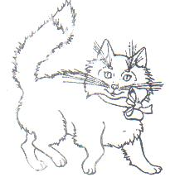

Пой за мной
ДА - ДУ - ТА – у нас дома чистота,
ДА –ДЫ - ТА – убежали два кота,
ДУ – ДО - ТУ – завязали бант коту.
ДЫ – ДУ - ТЫ – сметану съели всю коты,
ТЫ – ДЫ - ТИ – кашу съели всю почти.
ОТ – ДО - ОТ – под столом сидит кот.

Slide 6


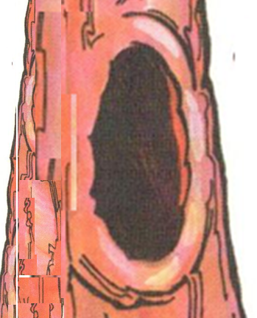
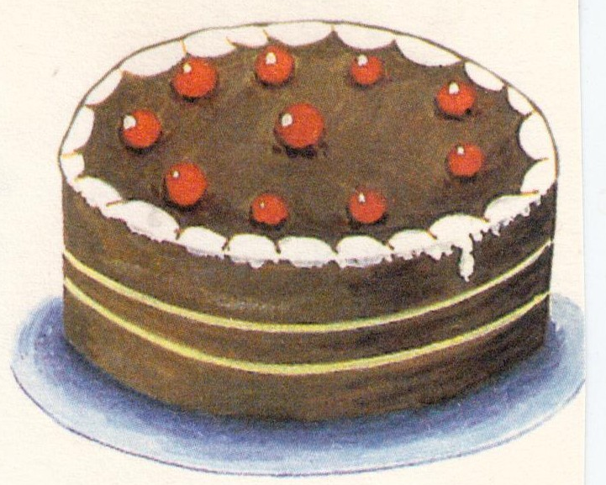
ГЛУХО – Т-Т-Т - ТОРТ ЗВОНКО – Д-Д-Д - ДУПЛО

Slide 7

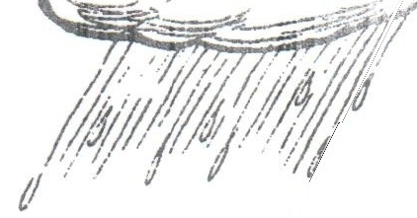
ГЛУХО – Т-Т-Т - ТУЧА ЗВОНКО – Д-Д-Д - ДОЖДИК

Slide 8

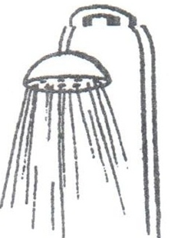
ГЛУХО – Т-Т-Т - КИТ ЗВОНКО – Д-Д-Д- ДУШ

Slide 9
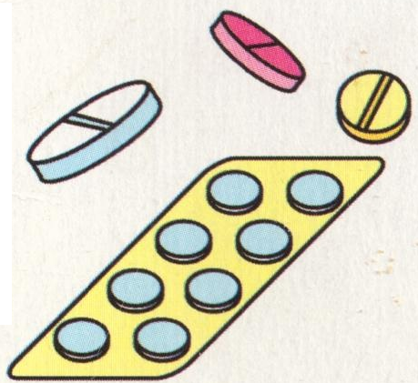
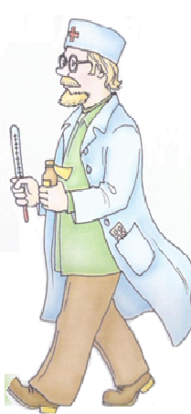
ГЛУХО – Т-Т-Т - ТАБЛЕТКИ ЗВОНКО – Д-Д-Д- ДОКТОР

Slide 10
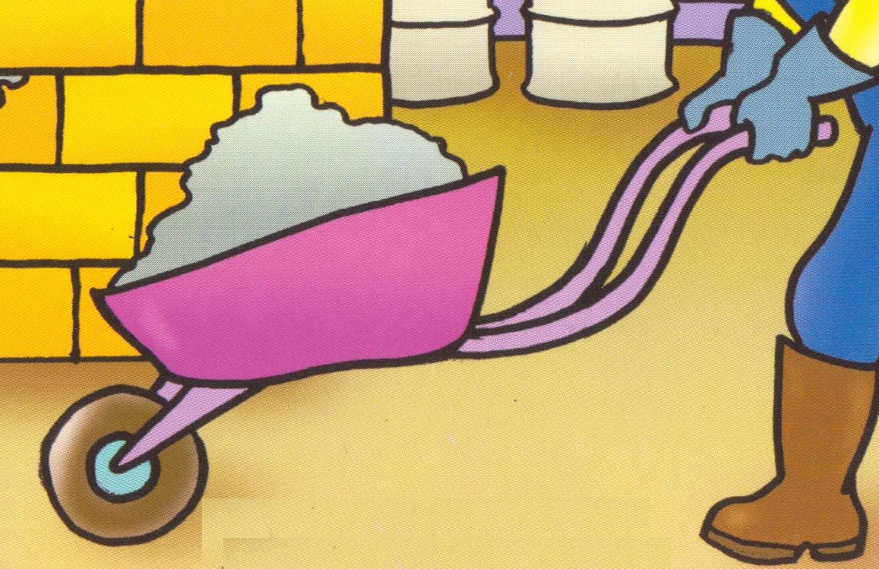
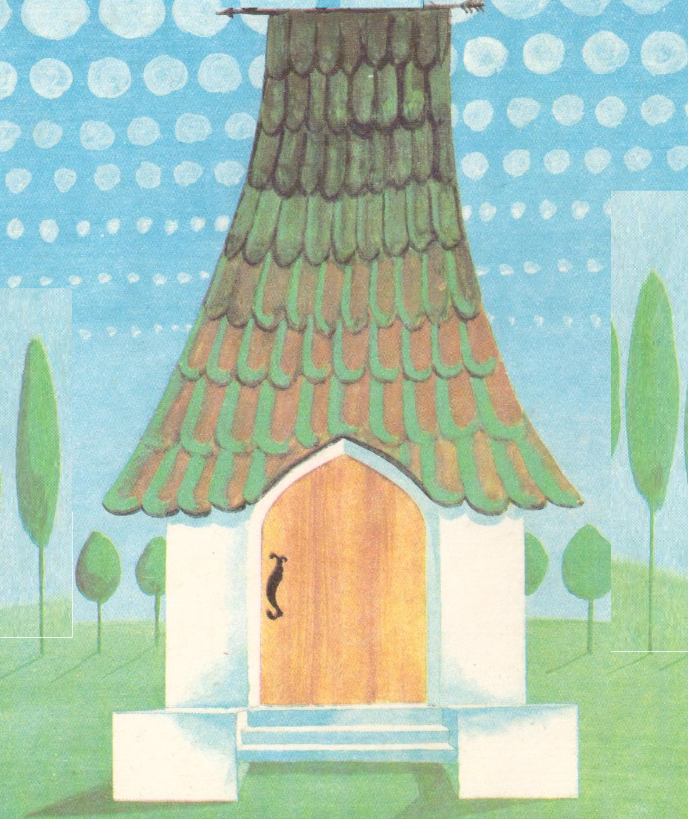
Вот тележка. Это – ТАЧКА. Дом в саду зовётся ДАЧКА.

Slide 11
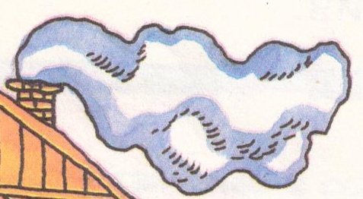

«НАЗОВИ И НАЙДИ»: ЧЕТВЁРТЫЙ ЛИШНИЙ

Slide 12
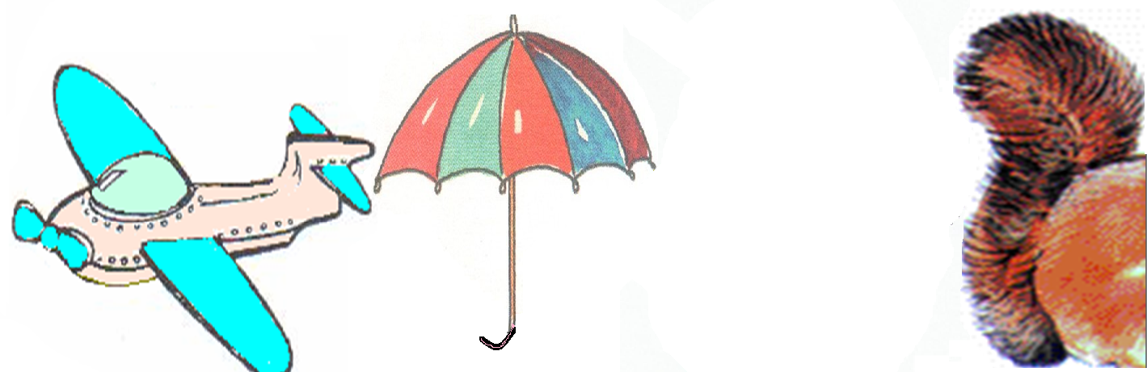
«НАЗОВИ И НАЙДИ»: ЧЕТВЁРТЫЙ ЛИШНИЙ

Slide 13
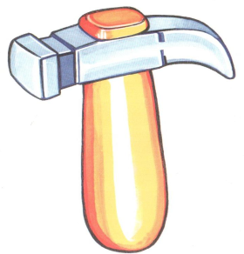
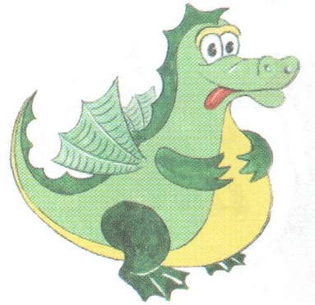
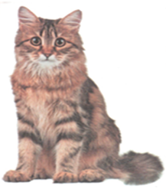
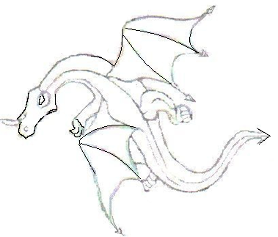
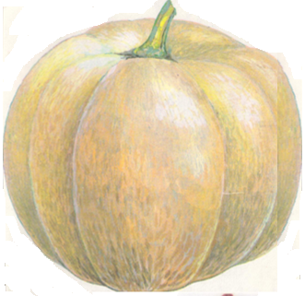
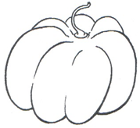
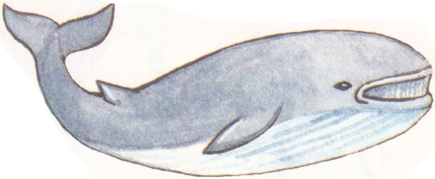
«НАЗОВИ И НАЙДИ»: ЧЕТВЁРТЫЙ ЛИШНИЙ

Slide 14



«НАЗОВИ И НАЙДИ»: ЧЕТВЁРТЫЙ ЛИШНИЙ

Slide 15

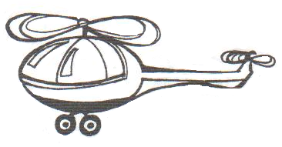
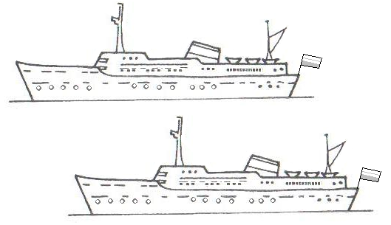
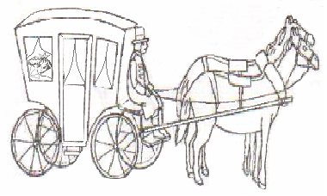
РАЗДЕЛИ СЛОВО НА СЛОГИ
.

Slide 16



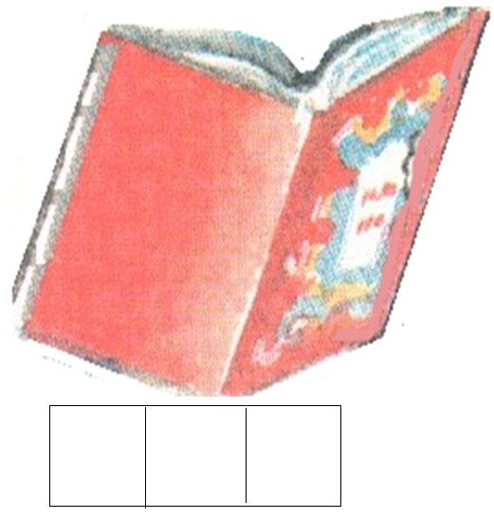
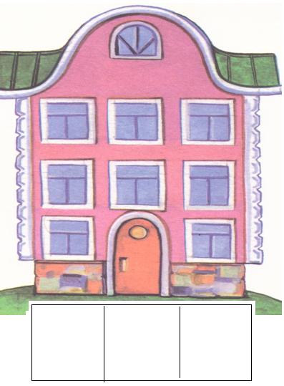
Назови первый звук в словах ТОМ, ДОМ. Назови второй звук в словах.
.

Slide 17

ВИДЕО «Дятел»
ДА-ТА-НА – вот
высокая сосна.
На сосне весёлый дятел: Д-Д-д,
Белке домик
конопатил: Д-д-д.
Дятел на стволе
сидит. Клювом по
нему стучит:
Д – Д – Д, д-д-д!
Раздаётся звонкий стук.

Slide 18
Посадил Толя
тополь за полем.
По полю по полю шёл к тополю Толя.

Slide 19

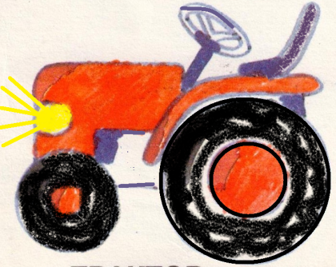

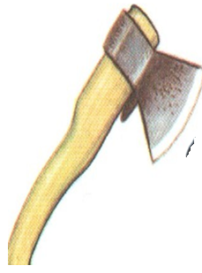
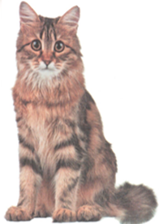

Игра «Магазин»
В магазине разные КАРТИНКИ.
При «покупке» ребёнок должен вежливо
попросить, объяснить, что ему нужно и для
чего, выполнить одно из вышеназванных
заданий по звуковому анализу, а получив
«покупку», поблагодарить и попрощаться.

Slide 20
  Допиши предложения, изменяя слова в скобках.
Дети решили трудную ….............. .
Птицы улетели в теплые ….......... .
Девочка кормила …...................... .
Дина увидела на дереве …............ .
( уточка, задача, дятел, страна)

Slide 21
Кто все звуки угадает, тот награду получает… С какими звуками сегодня играли?
Назови слова с глухим согласным звуком [Т],
- Слова со звонким согласным звуком [Д].

